Slide 1
Машин Сургалт
Bayartsogt Yadamsuren | SE

Slide 2
Агуулга
■ Танилцуулга
■ Техникийн үг хэллэг
■ Хаанаас эхлэх вэ?
■ Машин яг сурдаг уу?
■ Сургалт гэж юу вэ?
■ Энгийн сургалтын жишээ (demo)
■ Хэл боловсруулалт
■ Хэл боловсруулалт дээрх жишээ (demo)
■ Хэрэглэгдсэн материалууд

Slide 3
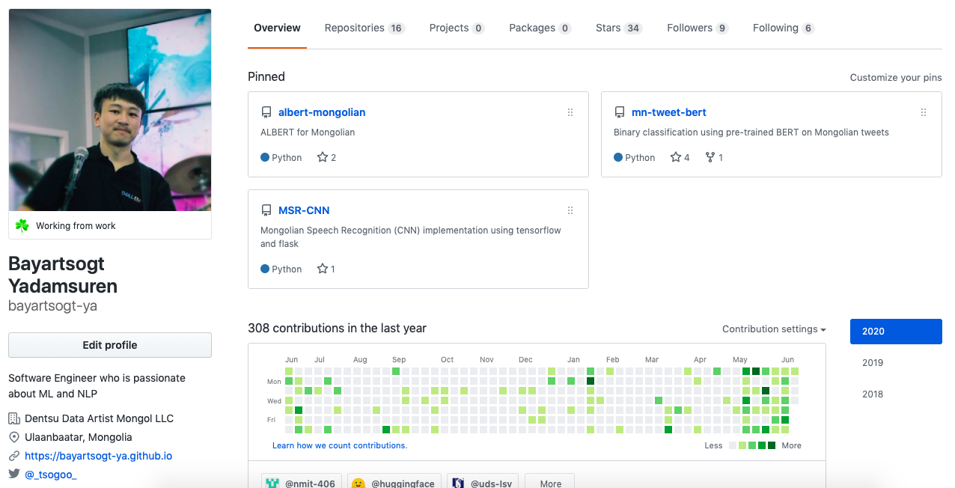
Танилцуулга
Ядамсүрэнгийн Баярцогт
1997 он
Увс, Зүүнговь сум
Шинэ Монгол ТДС (NMIT)
Дэнцү Дата Артист Монгол ХХК (DDAM)
Машин сургалт, хэл боловсруулалт
Сагсанбөмбөг, гитар
Oasis + Coldplay + Ed Sheeran

Slide 4
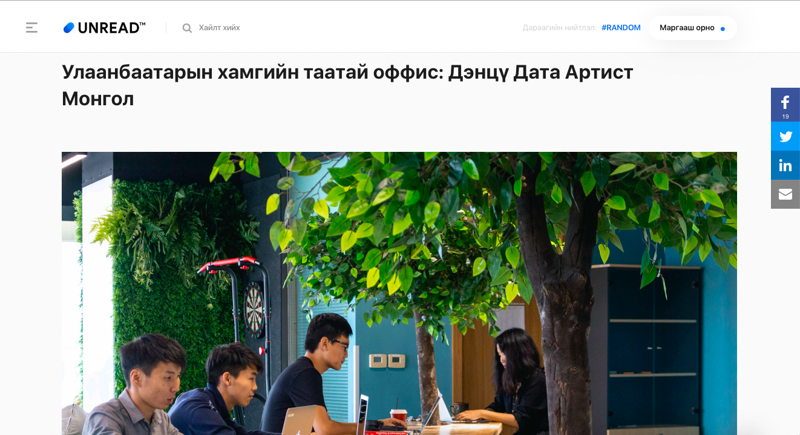
Танилцуулга
Дэнцү Дата Артист Монгол ХХК
~50 Монгол инженер Монголд
~30 Монгол инженер Японд
Хиймэл оюун ухаан, машин сургалт
Central Tower, 13 давхар

Slide 5
Агуулга
■ Танилцуулга
■ Техникийн үг хэллэг
■ Хаанаас эхлэх вэ?
■ Машин яг сурдаг уу?
■ Сургалт гэж юу вэ?
■ Энгийн сургалтын жишээ (demo)
■ Хэл боловсруулалт
■ Хэл боловсруулалт дээрх жишээ (demo)
■ Хэл боловсруулалт дээрх жишээ (demo)
■ Хэрэглэгдсэн материалууд

Slide 6
Техникийн үг хэллэг
Хэллэг | Тайлбар
data | өгөгдөл (мэдээлэл биш)
task | даалгавар
training | тухайн task-ыг биелүүлэх үйл явц
supervised | input, output
unsupervised | input, output
Natural Language Processing | Эх хэл дээр тооцоолол
loss | Алдаа
gradient | Цэг дээрх тухайн уламжлалын утга
epoch | Нийт датагаа бүтэн харах үе

Slide 7
Агуулга
■ Танилцуулга
■ Техникийн үг хэллэг
■ Хаанаас эхлэх вэ?
■ Машин яг сурдаг уу?
■ Сургалт гэж юу вэ?
■ Энгийн сургалтын жишээ (demo)
■ Хэл боловсруулалт
■ Хэл боловсруулалт дээрх жишээ (demo)
■ Хэрэглэгдсэн материалууд

Slide 8
Хаанаас эхлэх вэ?
ML
Basics
Online courses
Book
Use Cases
SOTA implementations
Kaggle
Work in DDAM
Frameworks &
Libraries
Миний хувьд:
Keras, PyTorch, TensorFlow
PyTorch Image, Transformers
ResNet, EfficientNet …
Transformers, BERT, ALBERT …

Slide 9
Агуулга
■ Танилцуулга
■ Техникийн үг хэллэг
■ Хаанаас эхлэх вэ?
■ Машин яг сурдаг уу?
■ Сургалт гэж юу вэ?
■ Энгийн сургалтын жишээ (demo)
■ Хэл боловсруулалт
■ Хэл боловсруулалт дээрх жишээ (demo)
■ Хэрэглэгдсэн материалууд

Slide 10
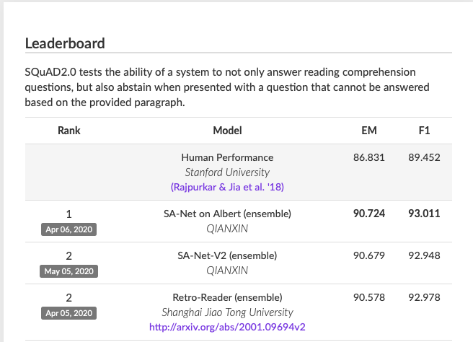
Машин яг сурдаг уу?

Slide 11
Агуулга
■ Танилцуулга
■ Техникийн үг хэллэг
■ Хаанаас эхлэх вэ?
■ Машин яг сурдаг уу?
■ Сургалт гэж юу вэ?
■ Энгийн сургалтын жишээ (demo)
■ Хэл боловсруулалт
■ Хэл боловсруулалт дээрх жишээ (demo)
■ Хэрэглэгдсэн материалууд

Slide 12
Сургалт гэж юу вэ?
Дата - Өгөгдөл
Supervised сургалтын жишээ:
input, output

Slide 13
Сургалт гэж юу вэ?
Дата - Өгөгдөл
Supervised Learning Example:
input, output
Үе шатууд:
Forward Pass буюу Таамаглах
Муур -> 1.0
Нохой -> 0.0
Таамаглах
Муур -> 0.2
Нохой -> 0.8

Slide 14
Сургалт гэж юу вэ?
Дата - Өгөгдөл
Supervised Learning Example:
input, output
Үе шатууд:
Forward Pass буюу Таамаглах
Compute Loss буюу Алдааг тооцох
Муур -> 1.0
Нохой -> 0.0
АЛДАА
Таамаглах
Муур -> 0.2
Нохой -> 0.8

Slide 15
Сургалт гэж юу вэ?
Дата - Өгөгдөл
Supervised Learning Example:
input, output
Үе шатууд:
Forward Pass буюу Таамаглах
Compute Loss буюу Алдааг тооцох
Compute Gradient
Update Weights буюу Өөрчлөлт хийх
Муур -> 1.0
Нохой -> 0.0
АЛДАА
Таамаглах
Муур -> 0.2
Нохой -> 0.8
Алдааг багасгах чиглэлд өөрчлөлт хийх

Slide 16
Сургалт гэж юу вэ?
Дата - Өгөгдөл
Supervised Learning Example:
input, output
Үе шатууд:
Forward Pass буюу Таамаглах
Муур -> 1.0
Нохой -> 0.0
Таамаглах
Муур -> 0.3
Нохой -> 0.7

Slide 17
Сургалт гэж юу вэ?
Дата - Өгөгдөл
Supervised Learning Example:
input, output
Үе шатууд:
Forward Pass буюу Таамаглах
Compute Loss буюу Алдааг тооцох
Муур -> 1.0
Нохой -> 0.0
АЛДАА
Таамаглах
Муур -> 0.3
Нохой -> 0.7

Slide 18
Сургалт гэж юу вэ?
Дата - Өгөгдөл
Supervised Learning Example:
input, output
Үе шатууд:
Forward Pass буюу Таамаглах
Compute Loss буюу Алдааг тооцох
Compute Gradient
Update Weights буюу Өөрчлөлт хийх
Муур -> 1.0
Нохой -> 0.0
АЛДАА
Таамаглах
Муур -> 0.3
Нохой -> 0.7
Алдааг багасгах чиглэлд өөрчлөлт хийх

Slide 19
Сургалт гэж юу вэ?
Дата - Өгөгдөл
Supervised Learning Example:
input, output
Үе шатууд:
Forward Pass буюу Таамаглах
Муур -> 0.0
Нохой -> 1.0
Таамаглах
Муур -> 0.5
Нохой -> 0.5

Slide 20
Сургалт гэж юу вэ?
Дата - Өгөгдөл
Supervised Learning Example:
input, output
Үе шатууд:
Forward Pass буюу Таамаглах
Compute Loss буюу Алдааг тооцох
Муур -> 0.0
Нохой -> 1.0
АЛДАА
Таамаглах
Муур -> 0.5
Нохой -> 0.5

Slide 21
Сургалт гэж юу вэ?
Дата - Өгөгдөл
Supervised Learning Example:
input, output
Үе шатууд:
Forward Pass буюу Таамаглах
Compute Loss буюу Алдааг тооцох
Compute Gradient
Update Weights буюу Өөрчлөлт хийх
Муур -> 0.0
Нохой -> 1.0
АЛДАА
Таамаглах
Муур -> 0.5
Нохой -> 0.5
Алдааг багасгах чиглэлд өөрчлөлт хийх

Slide 22
Сургалт гэж юу вэ?
Дата - Өгөгдөл
Supervised Learning Example:
input, output
Үе шатууд:
Forward Pass буюу Таамаглах
Муур -> 0.0
Нохой -> 1.0
Таамаглах
Муур -> 0.4
Нохой -> 0.6

Slide 23
Сургалт гэж юу вэ?
Дата - Өгөгдөл
Supervised Learning Example:
input, output
Үе шатууд:
Forward Pass буюу Таамаглах
Compute Loss буюу Алдааг тооцох
Муур -> 0.0
Нохой -> 1.0
АЛДАА
Таамаглах
Муур -> 0.4
Нохой -> 0.6

Slide 24
Сургалт гэж юу вэ?
Дата - Өгөгдөл
Supervised Learning Example:
input, output
Үе шатууд:
Forward Pass буюу Таамаглах
Compute Loss буюу Алдааг тооцох
Compute Gradient
Update Weights буюу Өөрчлөлт хийх
Муур -> 0.0
Нохой -> 1.0
АЛДАА
Таамаглах
Муур -> 0.4
Нохой -> 0.6
Алдааг багасгах чиглэлд өөрчлөлт хийх

Slide 25
Сургалт гэж юу вэ?

Slide 26
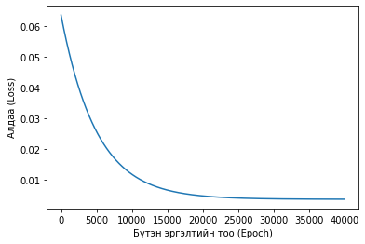
Сургалт гэж юу вэ?
Эхний шатанд алдаа их байна

Slide 27
Сургалт гэж юу вэ?
Олон хараад ирэх тусам сайжирна

Slide 28
Сургалт гэж юу вэ?
Дата - Өгөгдөл
Supervised Learning Example:
input, output
Үе шатууд:
Forward Pass буюу Таамаглах
Compute Loss буюу Алдааг тооцох
Compute Gradient
Update Weights буюу Өөрчлөлт хийх
Муур -> 0.0
Нохой -> 1.0
АЛДАА
Таамаглах
Муур -> 0.1
Нохой -> 0.9

Slide 29
Сургалт гэж юу вэ?
Дата - Өгөгдөл
Supervised Learning Example:
input, output
Үе шатууд:
Forward Pass буюу Таамаглах
Compute Loss буюу Алдааг тооцох
Compute Gradient
Update Weights буюу Өөрчлөлт хийх
Муур -> 0.0
Нохой -> 1.0
АЛДАА
Таамаглах
Муур -> 0.1
Нохой -> 0.9

Slide 30
Агуулга
■ Танилцуулга
■ Техникийн үг хэллэг
■ Хаанаас эхлэх вэ?
■ Машин яг сурдаг уу?
■ Сургалт гэж юу вэ?
■ Энгийн сургалтын жишээ (demo)
■ Хэл боловсруулалт
■ Хэл боловсруулалт дээрх жишээ (demo)
■ Хэрэглэгдсэн материалууд

Slide 31
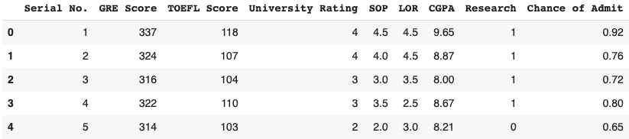
Энгийн сургалтын жишээ (demo)
Оролт
Гаралт

Slide 32
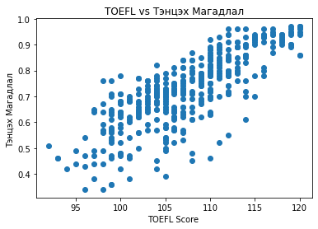
Энгийн сургалтын жишээ (demo)
y = ax + b
Бидний хүсэж буй модель

Slide 33
Энгийн сургалтын жишээ (demo)
y = ax + b
Бодит байдал дээр

Slide 34
Энгийн сургалтын жишээ (demo)
y = ax + b
*Y: тэнцэх магадлал
*X: TOEFL
*W: Weight matrix
*B: Bias matrix
Y_PRED = W*X + B
Ойлгоход амар болгох үүднээс B = 0 гэж үзье!
Алдааны функц:
J = (Y_PRED – Y)² / (2*n)
J = (W*X– Y)² / (2*n)

Slide 35
Энгийн сургалтын жишээ (demo)
Y_PRED = W*X + B
Алдааны функц:
J = (Y_PRED – Y)² / (2*n)
J = (W*X– Y)² / (2*n)
J (Loss)
W

Slide 36
Энгийн сургалтын жишээ (demo)
Y_PRED = W*X + B
Алдааны функц:
J = (Y_PRED – Y)² / (2*n)
J = (W*X– Y)² / (2*n)
J (Loss)
W

Slide 37
Энгийн сургалтын жишээ (demo)
Y_PRED = W*X + B
Алдааны функц:
J = (Y_PRED – Y)² / (2*n)
J = (W*X– Y)² / (2*n)
J (Loss)
W-г аль чиглэлд өөрчлөх вэ?
W

Slide 38
Энгийн сургалтын жишээ (demo)
Y_PRED = W*X + B
Алдааны функц:
J = (Y_PRED – Y)² / (2*n)
J = (W*X– Y)² / (2*n)
J (Loss)
W-г аль чиглэлд өөрчлөх вэ?
Энэ нөхцөлд W-г багасгавал бага алдаа руу дөхнө
W

Slide 39
Энгийн сургалтын жишээ (demo)
Y_PRED = W*X + B
Алдааны функц:
J = (Y_PRED – Y)² / (2*n)
J = (W*X– Y)² / (2*n)
J (Loss)
W-г аль чиглэлд өөрчлөх вэ?
Энэ нөхцөлд W-г ихэсгэвэл бага алдаа руу дөхнө
W

Slide 40
Энгийн сургалтын жишээ (demo)
Y_PRED = W*X + B
Алдааны функц:
J = (Y_PRED – Y)² / (2*n)
J = (W*X– Y)² / (2*n)
dJ / dW = (W*X– Y)*X / (n)
J (Loss)
W-г аль чиглэлд өөрчлөх вэ?
Өнцгийн коэффициент => Уламжлал авах
W

Slide 41
Энгийн сургалтын жишээ (demo)
Y_PRED = W*X + B
Алдааны функц:
J = (Y_PRED – Y)² / (2*n)
J = (W*X– Y)² / (2*n)
dJ / dW = (W*X– Y)*X / (n)
J (Loss)
W-г аль чиглэлд өөрчлөх вэ?
Өнцгийн коэффициент => Уламжлал авах
W

Slide 42
Энгийн сургалтын жишээ (demo)
Y_PRED = W*X + B
Алдааны функц:
J = (Y_PRED – Y)² / (2*n)
J = (W*X– Y)² / (2*n)
G = dJ / dW = (W*X– Y)*X / (n)
J (Loss)
W-г аль чиглэлд өөрчлөх вэ?
W

Slide 43
Энгийн сургалтын жишээ (demo)
Y_PRED = W*X + B
Алдааны функц:
J = (Y_PRED – Y)² / (2*n)
J = (W*X– Y)² / (2*n)
G = dJ / dW = (W*X– Y)*X / (n)
W = W - G
J (Loss)
W-г аль чиглэлд өөрчлөх вэ?
W

Slide 44
Энгийн сургалтын жишээ (demo)
Y_PRED = W*X + B
Алдааны функц:
J = (Y_PRED – Y)² / (2*n)
J = (W*X– Y)² / (2*n)
G = dJ / dW = (W*X– Y)*X / (n)
W = W - G
J (Loss)
W-г аль чиглэлд өөрчлөх вэ?
Градьентийн утга манай утгын мужаас хэт том байвал
W

Slide 45
Энгийн сургалтын жишээ (demo)
Y_PRED = W*X + B
Алдааны функц:
J = (Y_PRED – Y)² / (2*n)
J = (W*X– Y)² / (2*n)
G = dJ / dW = (W*X– Y)*X / (n)
W = W – LR * G
J (Loss)
W-г аль чиглэлд өөрчлөх вэ?
маш бага
W
*LR or Learning Rate: Харьцангуй маш бага тоо

Slide 46
Энгийн сургалтын жишээ (demo)
Y_PRED = W*X + B
Алдааны функц:
WHILE NOT CONVERGED:
J = (Y_PRED – Y)² / (2*n)
G = dJ / dW = (W*X– Y)*X / (n)
W = W – LR * G
J (Loss)
W-г аль чиглэлд өөрчлөх вэ?
W
*LR or Learning Rate: Харьцангуй маш бага тоо

Slide 47
Энгийн сургалтын жишээ (demo)
GOOGLE COLAB LINK

Slide 48
Энгийн сургалтын жишээ (demo)

Slide 49
Агуулга
■ Танилцуулга
■ Техникийн үг хэллэг
■ Хаанаас эхлэх вэ?
■ Машин яг сурдаг уу?
■ Сургалт гэж юу вэ?
■ Энгийн сургалтын жишээ (demo)
■ Хэл боловсруулалт
■ Хэл боловсруулалт дээрх жишээ (demo)
■ Хэрэглэгдсэн материалууд

Slide 50
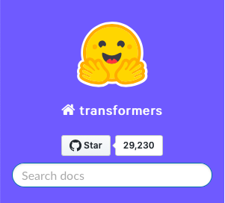
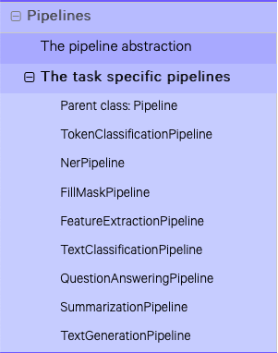
Хэл боловсруулалт
+ DEEP LEARNING UB 2019

Slide 51
Агуулга
■ Танилцуулга
■ Техникийн үг хэллэг
■ Хаанаас эхлэх вэ?
■ Машин яг сурдаг уу?
■ Сургалт гэж юу вэ?
■ Энгийн сургалтын жишээ (demo)
■ Хэл боловсруулалт
■ Хэл боловсруулалт дээрх жишээ (demo)
■ Хэрэглэгдсэн материалууд

Slide 52
Хэл боловсруулалтын жишээ (demo)
GOOGLE COLAB LINK

Slide 53
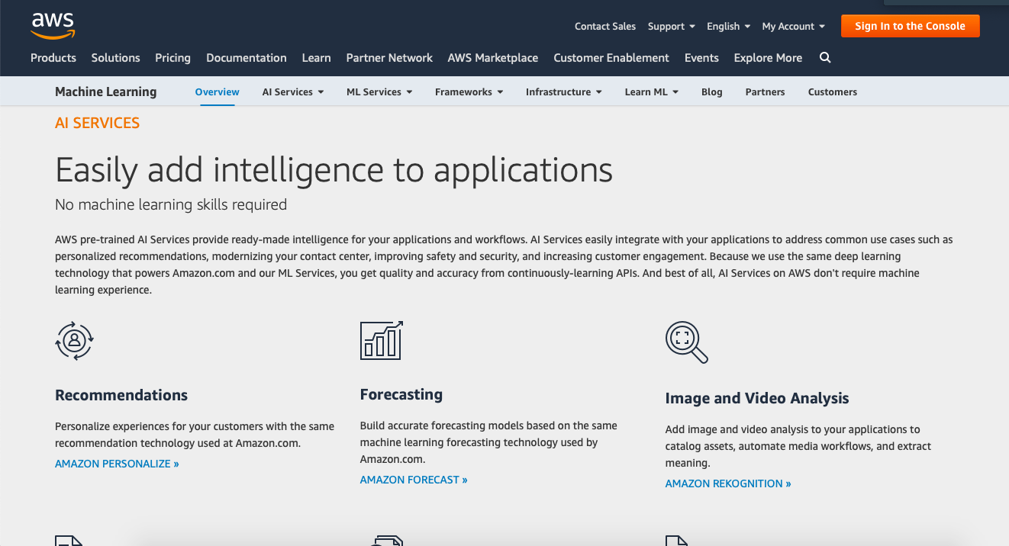
AWS ML
https://aws.amazon.com/machine-learning/

Slide 54
Агуулга
■ Танилцуулга
■ Техникийн үг хэллэг
■ Хаанаас эхлэх вэ?
■ Машин яг сурдаг уу?
■ Сургалт гэж юу вэ?
■ Энгийн сургалтын жишээ (demo)
■ Хэл боловсруулалт
■ Хэл боловсруулалт дээрх жишээ (demo)
■ Хэрэглэгдсэн материалууд

Slide 55
Хэрэглэгдсэн материалууд
Demo link: https://github.com/bayartsogt-ya/ml-tutorials
Colab demo 1: https://github.com/bayartsogt-ya/ml-tutorials/blob/master/admission_chance.ipynb
Colab demo 2: https://github.com/bayartsogt-ya/ml-tutorials/blob/master/ALBERT_Mongolian_MLM.ipynb
ALBERT Mongolian: https://github.com/bayartsogt-ya/albert-mongolian
Transformers: https://github.com/huggingface/transformers
SQuAD 2.0: https://rajpurkar.github.io/SQuAD-explorer/
Coursera Machine Learning by Andrew Ng: https://www.coursera.org/learn/machine-learning?
AWS ML: https://aws.amazon.com/machine-learning/

Slide 56
Анхаарал хандуулсанд баярлалаа!

